Slide 1
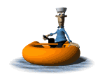
Video Interactivo “Repaso de contenidos”

Slide 2
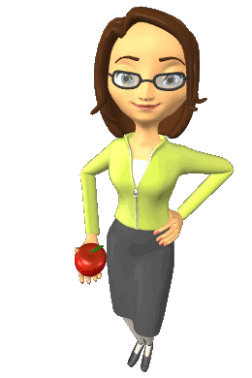

Slide 3
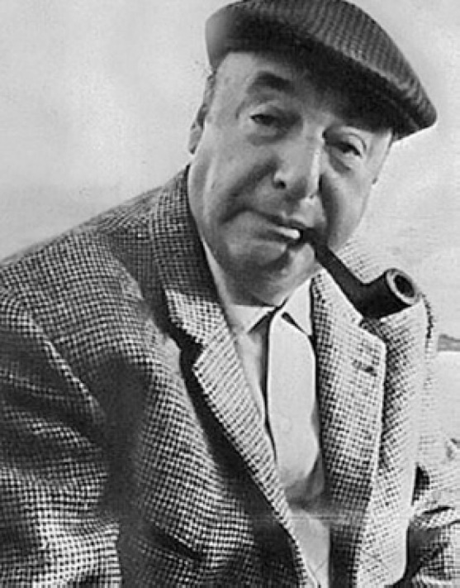
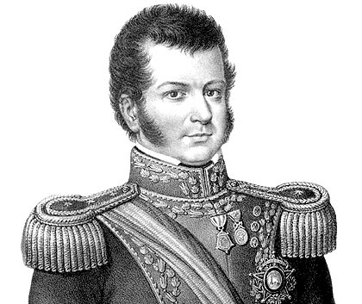
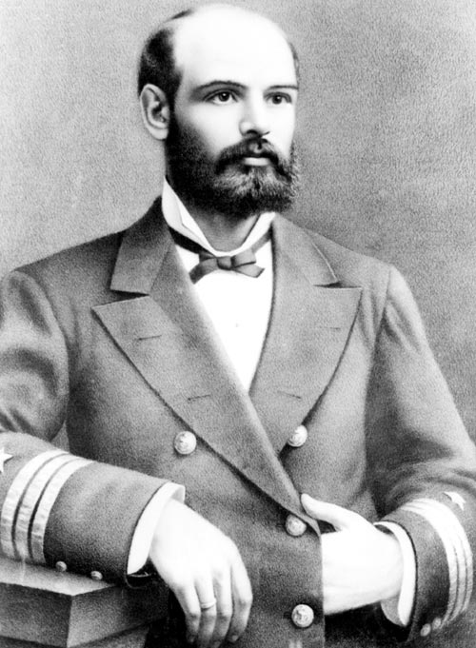
Poesía
¿A quién va dirigido el saludo de esta?

Slide 4
¡Muy bien!
Pincha la piña para continuar

Slide 5
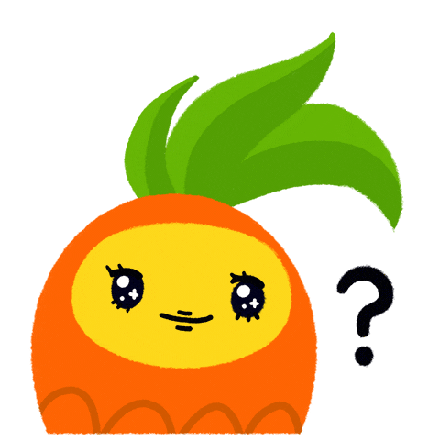
¡Inténtalo otra vez!
Pincha la piña para volver a intentarlo

Slide 6
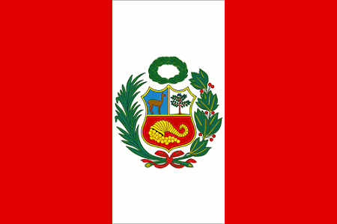
¿Cuál de estas banderas nunca dejo de flamear?

Slide 7
¡Muy bien!
Pincha la piña para continuar

Slide 8
¡Inténtalo otra vez!
Pincha la piña para volver a intentarlo

Slide 9
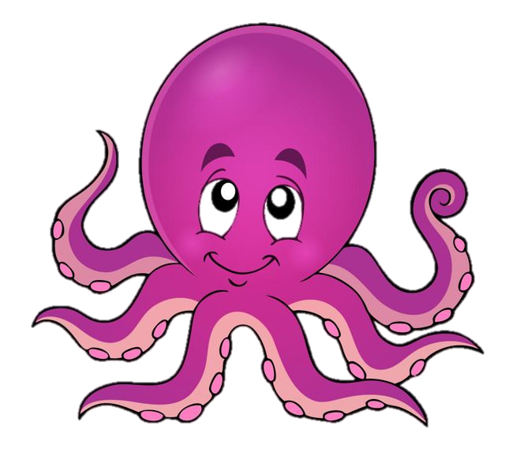
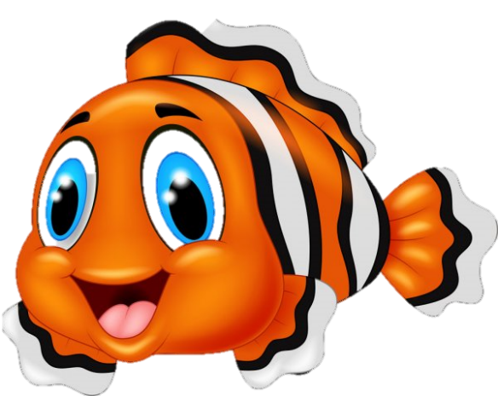
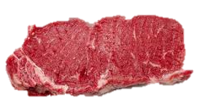
Productos del mar
Observa y pincha solo los alimentos que provienen del mar.
Al finalizar pincha el circulo café

Slide 10
¡Muy bien!
Pincha la piña para continuar

Slide 11
¡Inténtalo otra vez!
Pincha la piña para volver a intentarlo

Slide 12
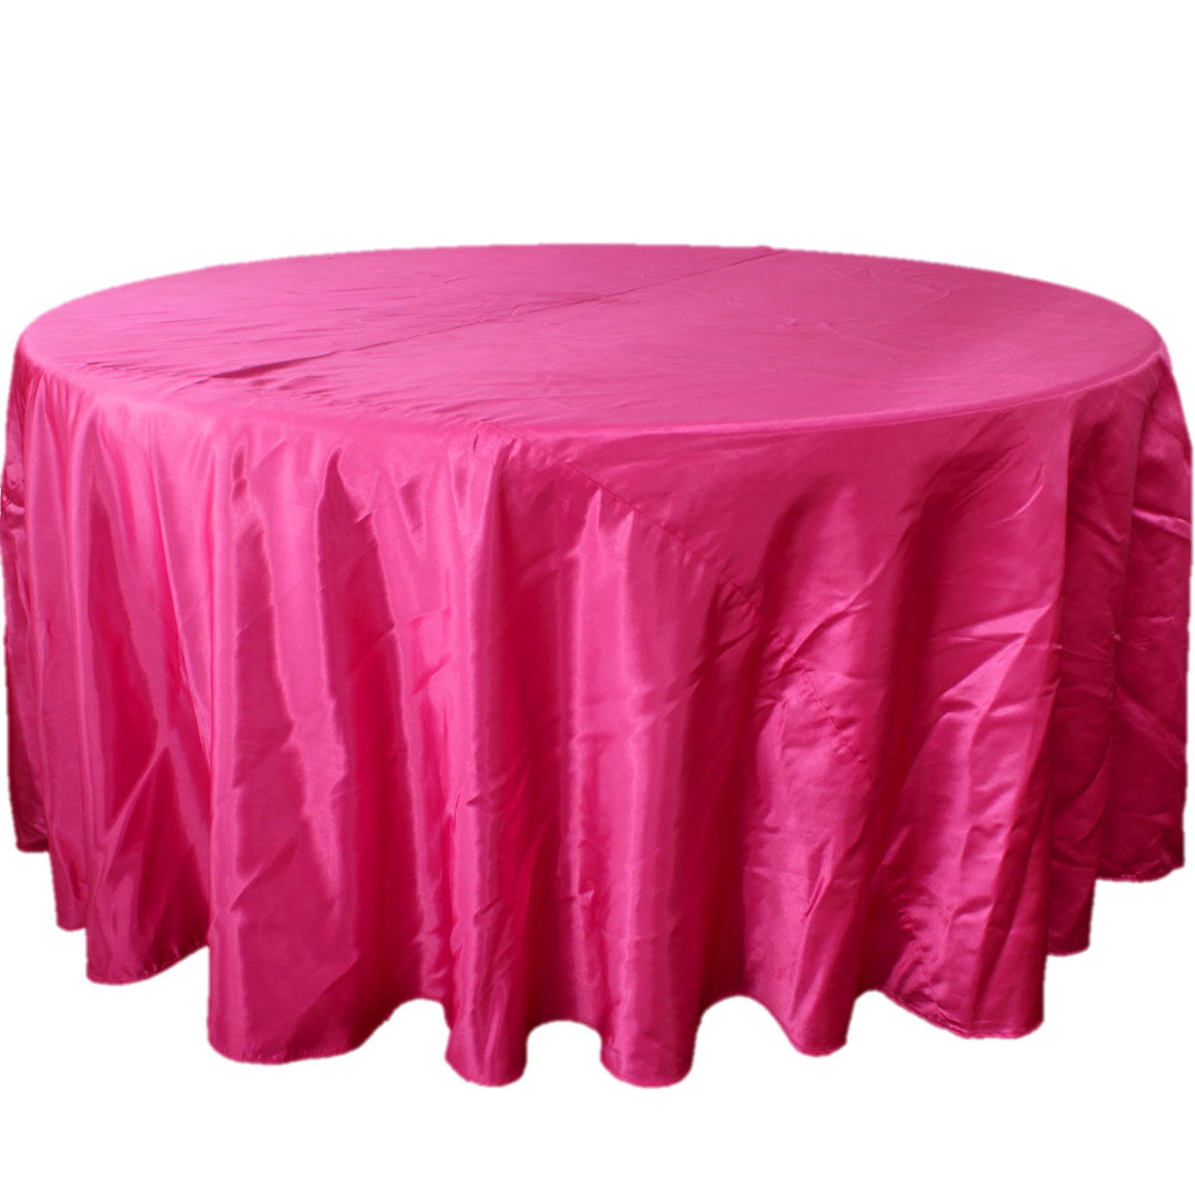
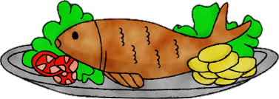
¿Cuál de estos platos está preparado con productos del mar?

Slide 13
¡Muy bien!
Pincha la piña para continuar

Slide 14
¡Inténtalo otra vez!
Pincha la piña para volver a intentarlo

Slide 15
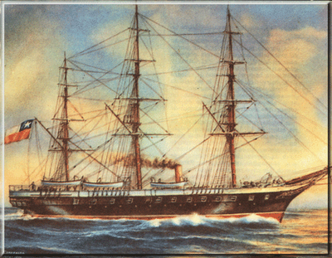
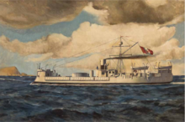
Combate Naval de Iquique
¿Cómo se llamaba el barco de Chile? Haz click en la imagen que corresponda.
ESMERALDA
HUASCAR

Slide 16
¡Muy bien!
Pincha la piña para continuar

Slide 17
¡Inténtalo otra vez!
Pincha la piña para volver a intentarlo

Slide 18
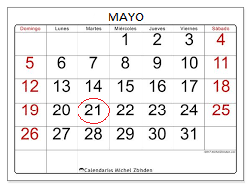
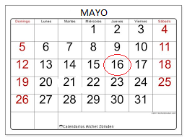
¿En qué fecha se conmemora el Combate Naval de Iquique?.
21 DE MAYO
16 DE MAYO

Slide 19
¡Muy bien!
Pincha la piña para continuar

Slide 20
¡Inténtalo otra vez!
Pincha la piña para volver a intentarlo

Slide 21
Complementa tu aprendizaje
Para complementar lo aprendido, te invitamos a realizar en tu cuaderno de historia la composición explicada en el video de nuestro canal.
No olvides agregar el título:
“Mes del Mar”

Slide 22
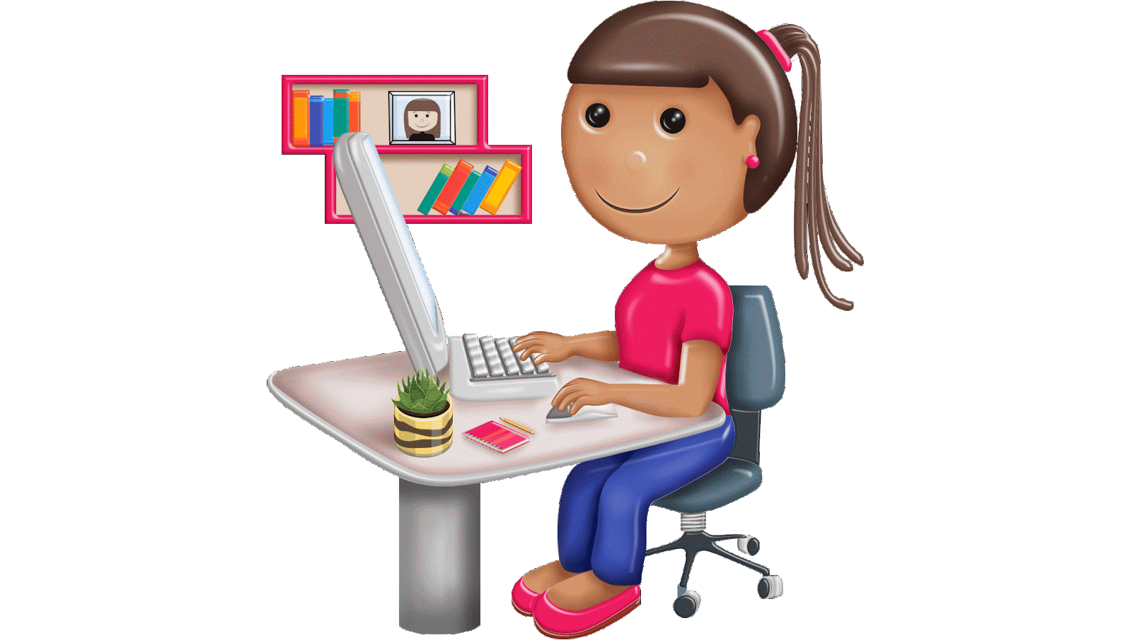
Links de interés
Puedes revisar nuevamente los videos recomendados en los power point enviados anteriormente.
Visita también nuestro canal de Youtube para potenciar
tus aprendizajes.

Slide 23
¡Buen trabajo!

